Slide 1
+-----------------------------------+
| 任务层（顶层控制） |
| (目标规划、任务分配、路径规划) |
+-----------------------------------+
/ | \
任务分配指令 协调与反馈 数据共享与优化
/ |
+-------------------+ +-------------------+
| 协调层 | | 感知与反馈层 |
| (机器人协作、任务分配) | | (环境感知、数据反馈)|
+-------------------+ +-------------------+
/ |
控制指令与反馈 感知信息
/
+-------------------+ +-------------------+
| 执行层 | | 机器人控制与执行 |
| (具体动作执行、路径跟踪)| | (动作控制、抓取、装配等)|
+-------------------+ +-------------------+

Slide 2
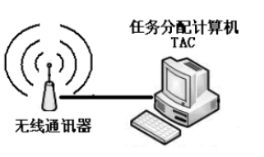
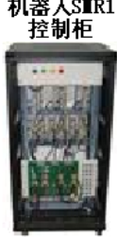
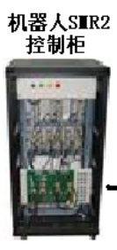
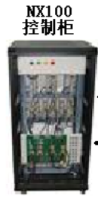
组织级 （顶层控制）(目标规划、任务分配）
顶层组织
中央独立计算机（TAC）
组织and分派
无线通信
无线通信
协调级
SMR1计算机
SMR2计算机
GMR计算机
协调器
（路径规划）
任务分配指令
任务分配指令
执行级
控制器
总线
总线
总线
控制器
控制器
关节控制器
移动控制器
控制器
控制器
关节控制器
移动控制器
全局的外部三维点云相机
控制器
控制器
关节控制器
移动控制器
力矩传感器
力矩传感器
力矩传感器
手抓中心摄像头
腕部摄像头
七关节
移动支架
手抓中心摄像头
腕部摄像头
手抓中心摄像头
腕部摄像头
六关节
七关节
移动支架
移动底盘
（控制对象）

